Slide 1
BİL 320
YAZILIM MÜHENDİSLİĞİ
Süreçler ve Modeller – 2
Notes:
BIL 320 Yazılım Mühendisliği

Slide 2
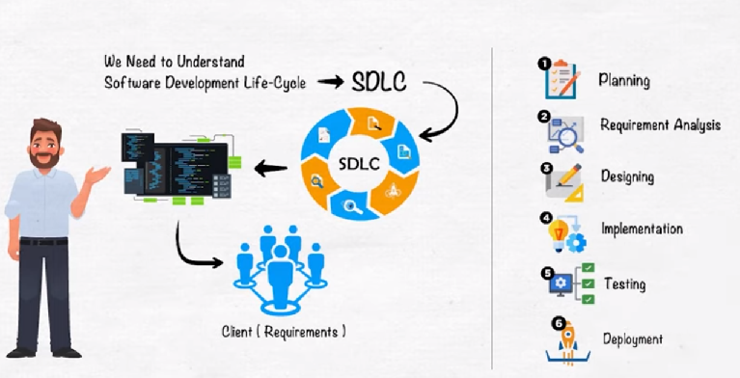
Notes:
BIL 320 Yazılım Mühendisliği

Slide 3
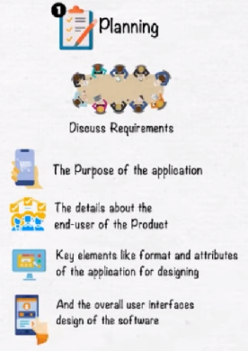

Slide 4
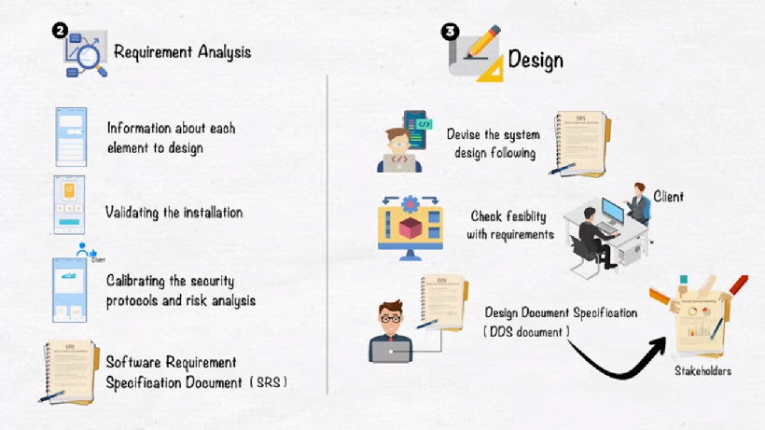
SRS

Slide 5
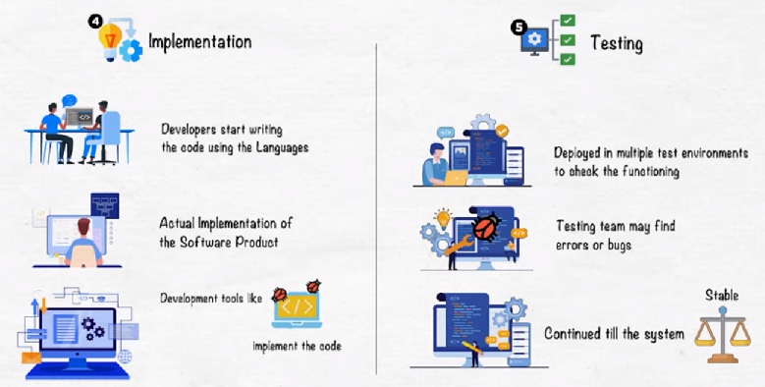

Slide 6
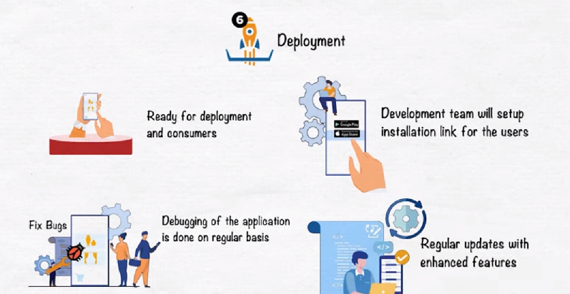

Slide 7
Genel Yazılım Süreç Modelleri (Sadece yazılım geliştirmek için)
Kodla ve Düzelt (Code and Fix)
Çağlayan Modeli (Waterfall Model)
V Modeli (V-shaped Model)
Evrimsel Geliştirme (Evolutionary Development)
Prototipleme (Prototyping)
Spiral Model
Formal Sistem Geliştirme (Formal System Development)
  Matematiksel sistem modeli formal (kurallara uygun) olarak gerçekleştirilir.
Yeniden kullanıma yönelik geliştirme (Re-use based development)
  Sistem var olan bileşenlerden toparlanır
Artımlı Geliştirme (Incremental Development)
Birleşik Süreç (Unified Process)
Çevik Modeller (Agile models)

Slide 8
Prototipleme
Gereksinim tanımlama fazında hızlıca yapılan kısmi gerçekleştirme
Gereksinimler netleştikçe prototipi düzelt
Müşteri memnun olana kadar düzeltmelere devam et

Slide 9

Hızlı
plan
iletişim
Modelleme
Hızlı tasarım
Kurulum,
teslimat ve
girbildirim
Prototip
yapımı

Slide 10
Avantajları
Kullanıcı sistem gereksinimlerini görebilir
Karmaşa ve yanlış anlaşılmaları engeller
Yeni ve beklenmeyen gereksinimler netleştirilebilir
Risk kontrolü sağlanır

Slide 11
Dezavantajları
Belgelendirmesi olmayan hızlı ve kirli (quick and dirty) prototipler
Prototip hedefleri net değilse kod hackleme ya da jenga başlar
Düzeltme aşaması atlanırsa, düşük performansa yol açar
Müşeri prototipten de son ürün gibi görünüm ve etki bekler.

Slide 12
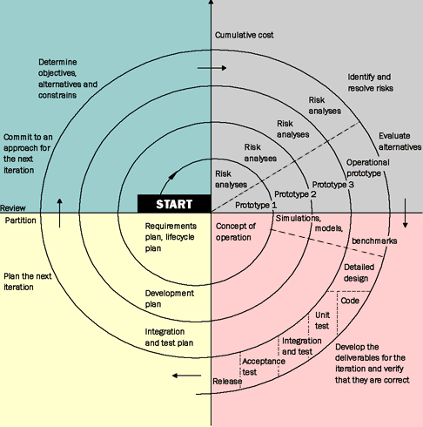
Yazılım sürecinde Spiral model
Hedefler, alternatifler ve kısıtlamalar belirlenir
Alternatifler değerlendirilir, riskler belirlenip çözülür
Aşamanın ürünü geliştirilir
Sonraki faz planlanır
http://newton.cs.concordia.ca/~paquet/wiki/images/e/ea/Spiral_model.gif

Slide 13
Spiral geliştirme
Süreç arka arkaya devam eden sıralı aktiviteler şeklinde gösterilmek yerine spiral şekilde gösterilir.
Spiral üzerindeki her bir halka bir fazı gösterir
Belirtim, tasarım gibi kesin fazlar yoktur – spiral deki halkalar neye ihtiyaç varsa onu gerçekleştirmek için seçilir.
Süreç boyunca risklerin değerlendirilmesi ve çözümü açık olarak yapılır

Slide 14
Spiral model
Hedef belirleme
  Fazlar için özel hedefler belirlenir
Risk değerlendirme ve azaltma
  Riskler değerlendirilir ve ana riskleri azaltmak için aktiviteler gerçekleştirilir.
Geliştirme ve geçerleme
  Sistem için genel geliştirme modellerinden biri seçilir
Planlama
  Proje gözden geçirilir ve sonraki faz için plan yapılır.

Slide 15
Avantajları
Kullanıcılar sistemi erken görebilirler
Geliştirmeyi küçük parçalara böler . En riskli kısımlar önce gerçekleştirilir.
Pek çok yazılım modelini içinde bulundurur.
Riske duyarlı yaklaşımı potansiyel zorlukları engeller
Seçeneklere erken dikkate odaklanır
Hataları erken gidermeye odaklanır
Yazılım-donanım sistemi geliştirme için bir çerçeve sağlar

Slide 16
Spiral Modelin Problemleri
Küçük ve düşük riskli projeler için pahalı bir yöntemdir
Komplekstir (karmaşık)
Spiral sonsuza gidebilir
Ara adımların fazlalılığı nedeniyle çok fazla dokümantasyon gerektirir.
Büyük ölçekte projeler
Kontrat tabanlı yazılıma uymaz
  Yazılımın içten geliştirileceğini varsayar
  Kontrat tabanlı yazılımlar adım adım anlaşma esnekliğini sağlamaz
Öznel risk değerlendirme deneyimine dayanır
  Yüksek riskli öğelere yoğunlaşmak, yüksek riskli öğelerin doğru belirlenmesini gerektirir.

Slide 17
Formal Sistem Geliştirme (Formal System Development)
Cleanroom yazılım geliştirme
Matematiksel belirtimin farklı gösterim şekilleri ile çalıştırılabilir programa dönüştürülmesine dayalıdır.
Formal belirtim, tasarım ve geçerleme kullanarak yazılımda doğruluğun geliştirilmesini vurgular.
Yazılım artımlarla geliştirilir.
Sürekli tümleştirme vardır ve fonksiyonellik tümleştirilen yazılım artımları ile artar.
Felsefesi pahalı hata ayıklama işlemini engellemek için kodu ilk yazarken doğru yazmak ve test aşamasından doğruluğunu sağlamak
  Formal yöntemler
  Z dili

Slide 18
Formal Sistem Geliştirme
Problemleri
  Teknikleri uygulayabilmek için eğitim ve özel beceriler gerekmektedir
  Kullanıcı arayüzü gibi sistemin bazı kısımlarını formal olarak belirtmek zordur
Uygulanabilirliği
  Sistem kullanıma konmadan emniyet ve güvenlik durumlarını sağlanması gereken kritik sistemler

Slide 19
Yeniden kullanıma yönelik geliştirme (Re-use based development)
Bileşene dayalı yazılım mühendisliği
Sistemlerin var olan bileşen ya da ticari sistemlerin tümleştirildiği sistematik yeniden kullanıma dayalıdır.
Süreç adımları
  Bileşen analizi
  Gereksinim değişikliği
  Yeniden kullanım ile sistem tasarımı
  Geliştirme ve tümleştirme
Bu yaklaşımın önemi artmaktadır ama halen kullanımı limitlidir.

Slide 20
Yeniden kullanıma yönelik geliştirme
Gereksinim
belirtimi
Bileşen
çözümleme
Gereksinim
düzeltimi
Yeniden kullanımla
sistem tasarımı
Geliştirme ve
tümleştirme
Sistem
geçerleme

Slide 21
Süreç tekrarı
Tüm büyük sistemler için değişim kaçınılmazdır.
Son artıma (increment) kadar tam sistem belirtimi yapmak mümkün değilse ne olacak?
Süreç tekrarı için iki süreç modeli
  Spiral geliştirme
  Artımlı geliştirme (incremental development)

Slide 22
Artımlı Geliştirme
(Incremental Development)
Sistemi tek bir parça olarak en sonda teslim etmektense, sistem, her biri sistemin ayrı bir istenen işlevini yerine getirecek artımlara (increments) bölünür
Kullanıcı gereksinimleri önceliklendirilir, ve yüksek öncelikli gereksinimler ilk artımlar arasında gerçekleştirilir.
Bir artımın geliştirilmesine geçilince diğer artımlar için gereksinim gelişimi devam etse bile o artım için olan gereksinimler dondurulur.

Slide 23
Artımlı Geliştirme
Ana hat
gereksinimler
tanımlama
Gereksinimler
artımlara atanma
Sistem mimarisi
tasarlama
Sistem artımları
geliştirme
Artım
geçerleme
Artım
tümleştirme
Sistem
geçerleme
Son sistem
Tamamlanmamış sistem

Slide 24
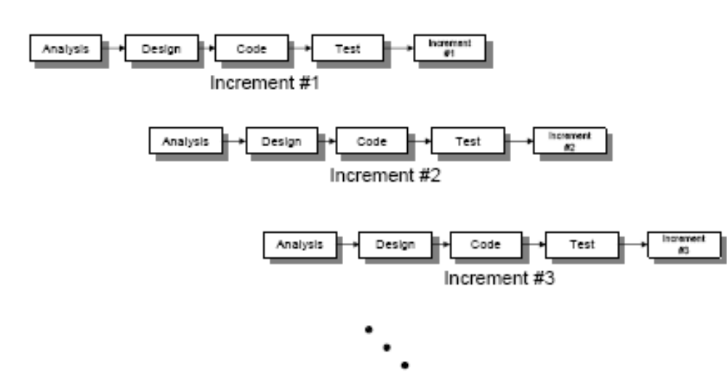
Artımlı Geliştirme
Aslında çağlayan modelini örtüşen şekilde şekilde uygulanmasıdır

Slide 25
Avantajları
Sistem için gerekli olan gereksinimler müşterilerle belirlenir
Gereksinimlerin önemini göre teslim edilecek artımlar belirlenir
Öncelikle en önemli gereksinimleri karşılayan çekirdek bir sitem geliştirilir.
Erken artımlar prototip gibi davranarak, gereksinimlerin daha iyi anlaşılmasını sağlar
Tüm projenin başarısız olma riskini azaltır
En önemli sistem özellikleri daha fazla sınanma (test edilme) imkanı bulmuş olur.
Divide and Conquer (Böl ve Yönet) yaklaşımıdır

Slide 26
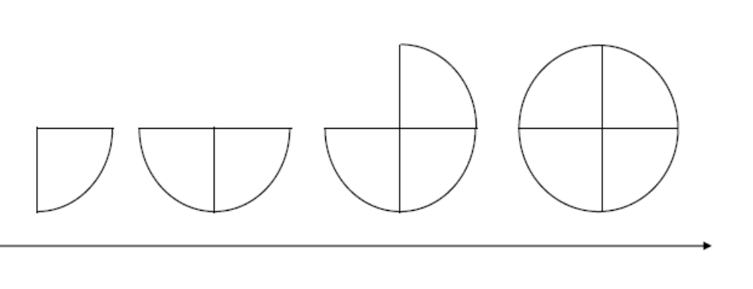
Artımlı Geliştirme
Çağlayan modeli ve evrimsel geliştirme arası bir model:

Slide 27
Dezavantajları
Artımları tanımlamak için tüm sistemin tanımlanmasına ihtiyaç vardır
Gereksinimleri doğru boyuttaki artımlara atamak bazen sor olabilir.
Deneyimli personel gerektirir
Artımların kendi içlerinde tekrarlamalara izin vermez

Slide 28
Alternatif Yaklaşımlar
Ticari olarak etkinlikleri kanıtlanmış yazılım iyi pratikleri:
  Yazılımın tekrarlı geliştirilmesi
  Gereksinimlerin yönetimi
  Bileşene dayalı mimari kullanımı
  Yazılımı görsel olarak modelleme
  Yazılım kalitesini doğrulama
  Yazılıma yapılan değişiklerin kontrolü
vurgulanmaktadır.

Slide 29
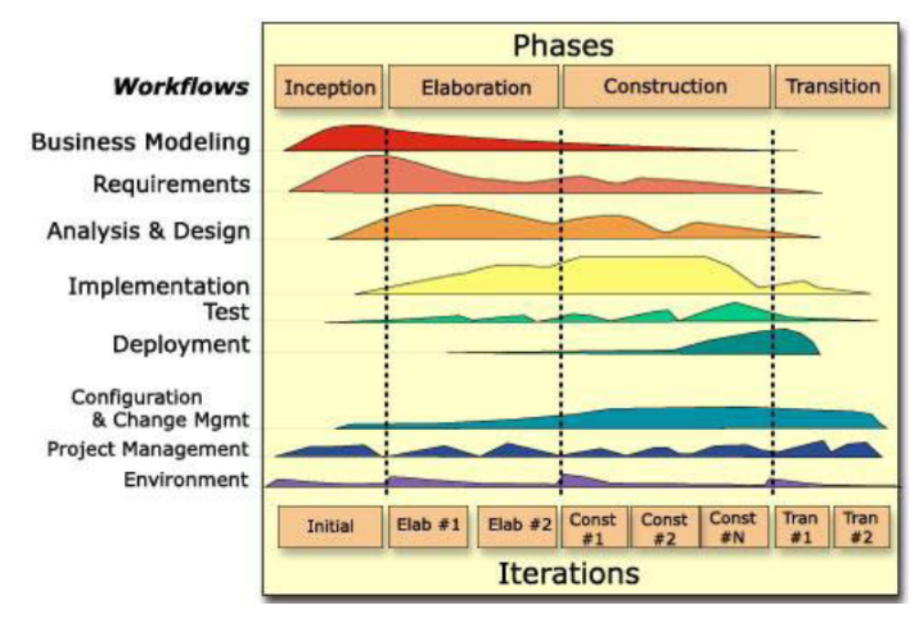
Birleşik Süreç (Unified Process)

Slide 30
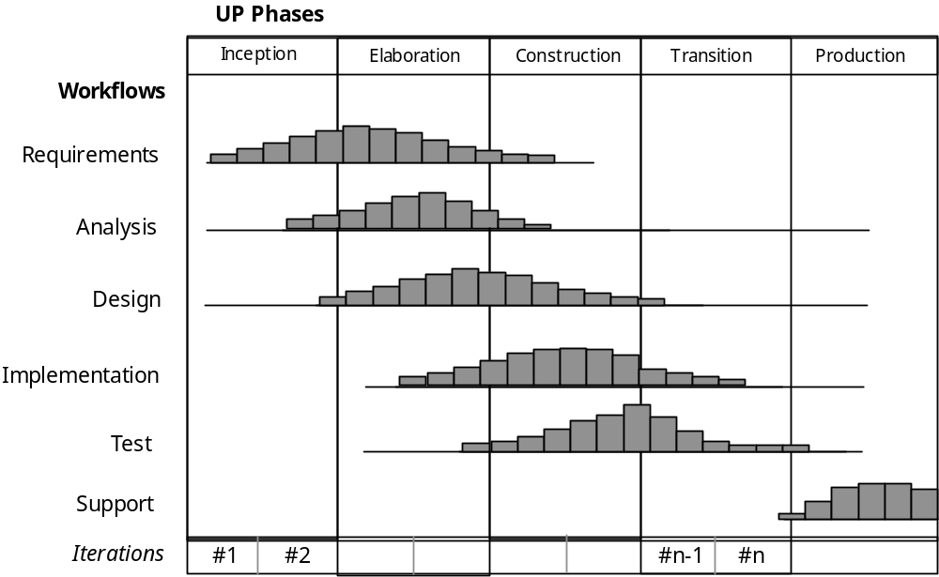
Birleşik Süreç fazları
Başlangıç
Ayrıntı
Yapım
Geçiş
Üretim
İş akışları
Gereksinim
Analiz
Tasarım
Uygulama
Test
Destek
Tekrarlar

Slide 31
Çevik Modeller
Çevik yöntemler heavyweight olarak da adlandırılan yavaş ve bürokratik yöntemlere tepki olarak geliştirilmiştir.
Agile Manifesto
We are uncovering better ways of developing software by doing it and helping others do it. Through this work we have come to value:
Individuals and interactions over processes and tools
Working software over comprehensive documentation
Customer collaboration over contract negotiation
Responding to change over following a plan
That is, while there is value in the items on the right, we value the items on the left more.
Kaynak: (Agile Alliance, http://agilemanifesto.org/)

Slide 32
Çevik Manifestonun Prensipleri
En önemli önceliğimiz müşteriyi değerli yazılımı erken zamanda ve sürekli bir şekilde sunarak memnun etmektir.
Geliştirme sürecinde son zamanlarda da gelse değişen gereksinimleri hoş karşılamak . Çevik süreçler değişimi müşterinin rekabetçi avantajı için kullanırlar
Çalışan yazılım bir iki haftadan bir iki aya kadar, mümkün olan en kısa sürelerde sunulmalıdır.
Geliştiriciler ve iş insanları proje boyunca beraber çalışmalıdırlar.
Projeleri motivasyonu yüksek bireylerin çevresinde geliştirilmelidir. Onlara ihtiyaçları olan destek ve oramı sağlayın ve işi yapabileceklerine güvenin.
Bilginin takımlar içerisinde ya da takımlar arasında en iyi paylaşılması ve anlaşılmasının yolu yüz yüze iletişimdir.

Slide 33
Çevik Manifestonun Prensipleri
İlerlemenin en iyi göstergesi çalışan yazılımdır
Çevik süreçler sürüdürülebilir geliştrime sağlar.sponsorlar, geliştiriciler ve kullanıcılar sabit hızlarını sonsuz şekilde koruyabilirler
Teknik mükemmellik ve iyi tasarıma verilen sürekli önem çevikliği arttırır.
Basitlik önemlidir. (Yapılmaması gereken tüm işleri önlemek)
En iyi mimari, gereksinimler, ve tasarımlar kendi kendilerine organize olabilen takımlardan çıkar
Düzenli aralıklarla, takımlar nasıl daha etkili olacaklarına bakar, davranşlarını düzenler ve ona göre hareket eder.

Slide 34
Uç Programlama
(Extreme Programming)
Çevik yöntem
Tüm gereksinimler senaryolar şeklinde oluşturulur. Daha sonra senaryolar işlere bölünür.
Yazılımcılar çiftler halinde çalışır ve her iş için test de geliştirir. İşleri sonra tümleştirir
Sistemin müşterisi de geliştirici takımın devamlı bir parçasıdır

Slide 35
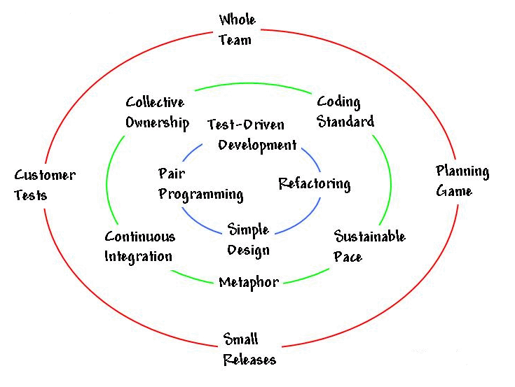
Uç Programlama (XP)

Slide 36

Extreme Programming (XP)

Slide 37
Uç Programlama
Bazı özellikleri
  Takımın bilgisayarları kubiklerle bölünmüş büyük bir odanın ortasında yer alır
  Bir müşteri temsilcisi geliştirici takımlarla devamlı beraber çalışır
  Hiç kimse peşpeşe iki hafta fazla çalışamaz
  Takım içerisinde özelleşme yoktur. Herkes belirtim, tasarım, kodlama ve test aşamalarında görev yapar.
  Parçalar geliştirilmeden önce ayrı büyük bir tasarım aşaması yoktur. Onun yerine parçalar geliştirilirken tasarım da değiştirilir
Küçük ve orta ölçekli projelerde kullanılırlar
Kullanıcın gereksinimleri belirsiz ya da değişkense kullanışlıdırlar.

Slide 38
Diğer çevik modeller
Adaptive Software Development (ASD)
Dinamik Sistem Geliştirme Yöntemi
SCRUM
CRYSTAL
Feature-driven development (Özelliğe yönelik geliştirme)

Slide 39
Adaptive Software Development
Jim Highsmith tarafından önerilmiştir
ASD — ayırt edici özellikleri
  Göreve-dayalı planlama.
  Bileşene-dayalı odak
  “zaman aralıkları” kullanır
  Riskleri açık şekilde göz önünde bulundurur
  Gereksinim toplamada işbirliğini vurgular Süreç boyunca “öğrenme” yi vurgular

Slide 40
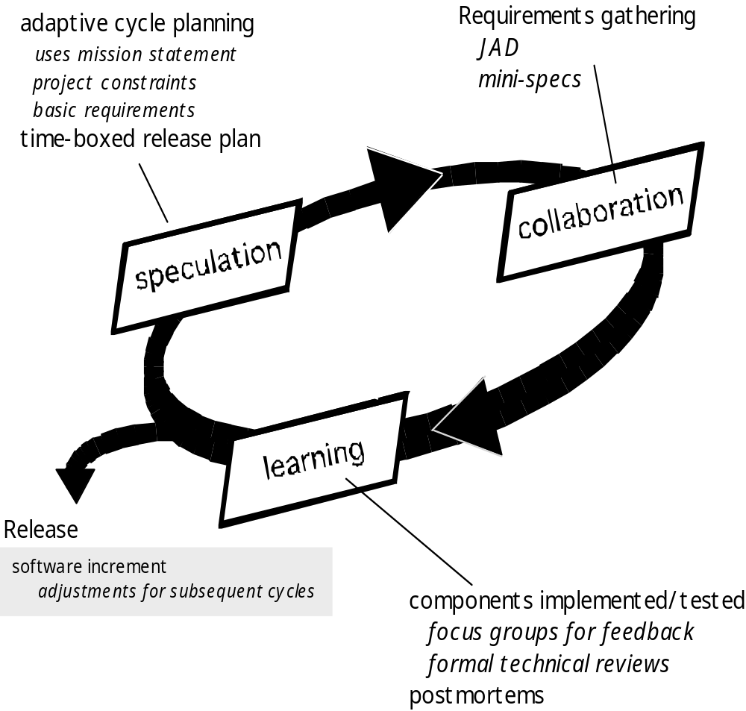
Adaptive Software Development

Slide 41
Dynamic Systems Development Method
DSDM Konsorsiyum tarafından önerilmiştir (www.dsdm.org)
DSDM—ayırt edici özellikleri
  Pek çok yönden XP ve/veya ASD’ye benzer
  Dokuz yönlendirici prensip
    Kullancııların aktif katılımı önemlidir.
    DSDM takımları karar vermede yetkilidiriler
    Sık teslim edilen ürünlere odaklanıılır.
    Teslim edilebilirlerin kabul kriteri olarak iş amacına uygunluk kullanılır
    Tekrarlanan (iterative) ve artımlı (incremental) geliştirme doğru iş sonucuna ulaşmak için gereklidir.
    Geliştirme sırasında gerçekleştirilen tüm değişikler geri alınabilirdir..
    Gereksinimler yüksek seviyede temellendirilirler
    Test tüm yaşam döngüsü boyunca entegredir

Slide 42
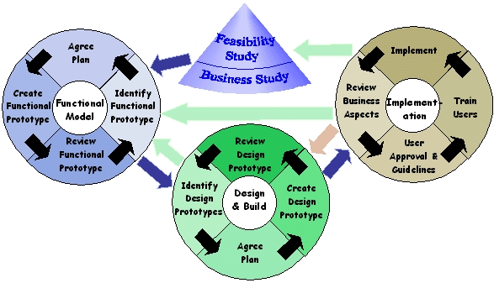
Dynamic Systems Development Method

Slide 43
Scrum
Schwaber ve Beedle tarafından önerilmiştir
Scrum—ayırt edici özellikleri
  Geliştirme işi “paket”lere bölümlenmiştir
  Test ve belgelendirme ürün oluşturuldukça süregelendir
  İş “sprint” ler halinde gerçekleştirilir ve var olan gereksinimlerin “backlog” u olarak çıkarılır
  Toplantılar çok kısadır ve bazen başkan bile içermez
  Zaman aralıklı olarak müşteriye “demo” lar sunulur

Slide 44
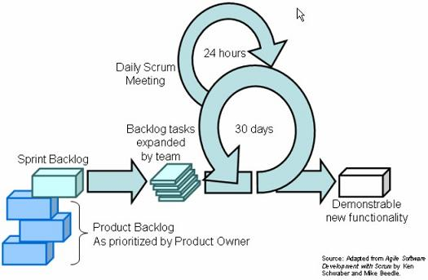
Scrum

Slide 45
Crystal
Cockburn ve Highsmith tarafından önerilmiştir
Crystal— ayırt edici özellikleri
  Aslında problemin özelliklerine göre “maneuverability” ye izin veren süreç modeli ailesidir.
  Yüz yüze iletişim vurgulanır
  Takımın iş alışkanlıklarını gözden geçirmek için “reflection workshops” kullanmayı önerir

Slide 46
Feature Driven Development
Peter Coad et al. Tarafından önerilmiştir
FDD— ayırt edici özellikleri
  “özellikleri” tanımlamayı vurgular
    özellik “iki hafta ya da daha az sürede tamamlanması gereken müşteri tarafından değerlendirilecek fonksiyon”
    Özellik şablonu kullanır
    <action> the <result> <by | for | of | to> a(n) <object>
    .E-ticaret uygulaması için örnek özellikler
      Ürünü alışveriş sepetine ekle
      Müşteri için kargo bilgilerini depola
  Özellik listesi oluşturulr ve “özelliğe göre planlama” gerçekleştirilir
  FDD’de tasarım ve gerçekleştirim bir aradadır.

Slide 47
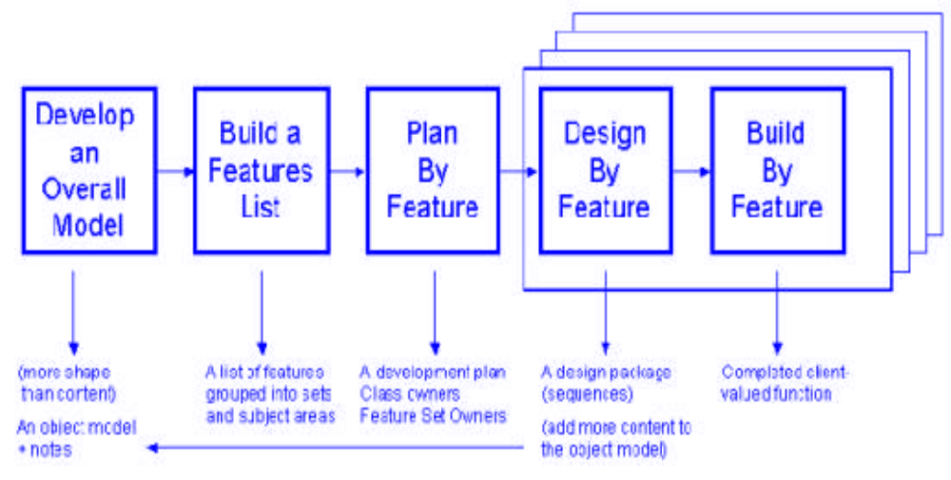
Feature Driven Development
Reprinted with permission of Peter Coad

Slide 48
Çevik Modelleme
Scott Ambler tarafından önerilmiştir
Çevik model prensiplerinin bir kümesini önerir
  Bir amaç ile modelle
  Çoklu model kullan
  Travel light
  İçerik gösterimden daha önemlidir
  İçeriği oluşturmada kullandığın model ve araçları bil
  Adapt locally

Slide 49
Yazılım Süreç Modeli Seçimi
Yazılım süreç modelleri birbirinden tümüyle ayrı değildir ve çoğu zaman aslında beraber kullanılırlar
Hangi modelin ve model içerisindeki hangi adımların gerçekleştirileceğini seçmekle görevli olan kişiye “süreç mimarı” denir.
Her modelin güçlü ve zayıf yanlarını değerlendirdikten sonra süreç mimarı proje için en iyi modeli seçmelidir.

Slide 50
Yazılım Süreç Modeli Seçimi
Süreç modeli seçiminde yararlı olabilecek bazı kriterler
  Modelin oluşabilecek riskleri tolere edebilme kapasitesi
  Geliştirici kurumun son kullanıcılara erişim imkanı
  Bilinen gereksinimlerin ne kadar iyi tanımlanabildiği
  Erken işlevlerin önemi
  Problemin karmaşıklığı ve çözüm için olası adaylar
  Gereksinim değişikliğinin tahmin edilen sıklığı ve oranı
  Kurumun yönetimsel kapasitesi

Slide 51
Tartışma
İdeal süreç modeli var mıdır?

Slide 52
Tartışma
Kurumun yapısına
Projenin büyüklüğüne
Projenin karmaşıklığına
Kontratın tipine
….
dayalıdır.

